Slide 1
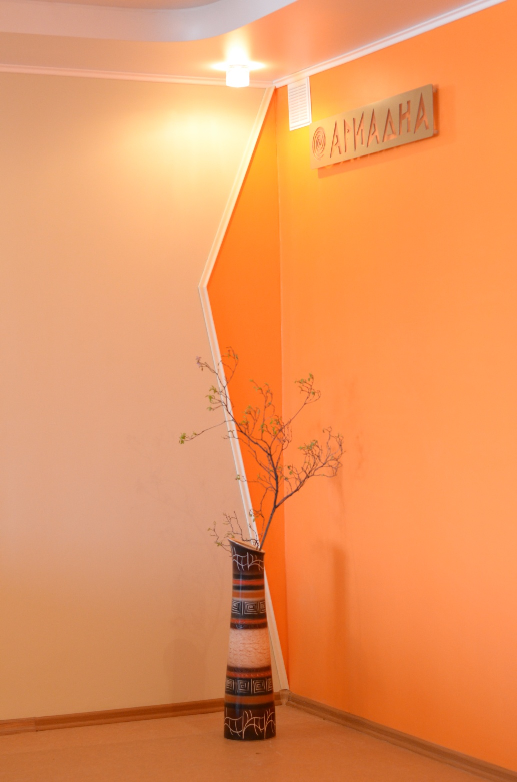
ОГБУЗ
«Братская детская городская больница»
Клиника, дружественная к молодёжи «Ариадна»
Отделение медико – социальной помощи
Заведующий –
Мельник Александр Николаевич
Старшая медицинская сестра – Геврасёва Наталия Геннадьевна
30.04.2021

Slide 2
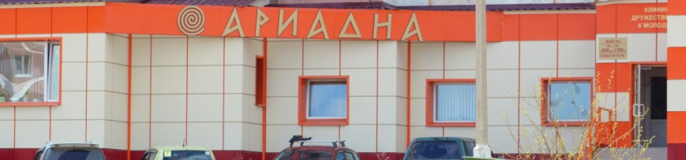
Направления деятельности
Организационно - методическое
Диспансеризация
Лечебно - диагностическое
Информационно - образовательное
Профилактическое
Общественное

Slide 3
Нормативная база
Приказ Министерства здравоохранения Российской Федерации от 20 октября 2020 г. N 1130н "Об утверждении Порядка оказания медицинской помощи по профилю "акушерство и гинекология"
Приказ Министерства здравоохранения Российской Федерации от 31.10.2012 г. № 561н «Об утверждении порядка оказания медицинской помощи по профилю «детская урология – андрология»
Приказ Министерства здравоохранения РФ от 7 марта 2018 г. № 92н “Об утверждении Положения об организации оказания первичной медико-санитарной помощи детям”
Положение об организации деятельности отделения медико-социальной помощи ОГБУЗ «Братская детская городская больница» от 09.10. 2017 г
Стандарты медицинской помощи.

Slide 4

Структура КДМ «Ариадна»
Консультативный кабинет
Лечебно-диагностические кабинеты (уролога – андролога и гинеколога)
Кабинет планирования семьи
Кабинеты социально-психологической помощи
Зал для информационной работы

Slide 5
Кадровый состав
№ | Должность | Штаты | Занятые шт.ед. |  | Физ.лица
 |  |  | Основная | Сов-тво
1. | Заведующий отделением- врач-детский уролог-андролог | 1,0 | 1,0 |  | 1
2. | Врач-акушер-гинеколог | 1,5 | 1,0 | 0, 25 | 1
3. | Врач-педиатр | 0,5 | - | 0,25 | -
4. | Врач-детский уролог- андролог | 1,5 | - | 0,5 | 1-б/с до 30.06.21
5. | Медицинская сестра | 4,0 | 2,0 | 1,0 | 2
6. | Фельдшер | 2,0 | 1,0 | 0,5 | 1
7. | Психолог | 1 | 1,0 | - | 1
8. | Регистратор | 1,0 | 1,0 | - | 1
9. | Кастелянша + уборщик | 0,5+0,5 | 0,5 | 0,5 | 1
Укомплектованность: врачи – 66,6%, средний медицинский персонал –50 %
Средний возраст: врачи – 46,7 лет , средний медицинский персонал – 40 лет
Категорийность – врачи - первая – 33,3%, вторая – 33,3%, без категории- 33,3%
средний медицинский персонал – без категории

Slide 6
Стандарт оснащения
В соответствии с Приложением №1 к Положению об организации оказания первичной медико-санитарной помощи детям, утвержденному приказом Министерства здравоохранения Российской Федерации от 7 марта 2018 г. № 92н
Детский акушерско-гинекологический кабинет – 100%
Кабинет врача - детского уролога-андролога - 100%
Кабинет психолога – 100%
Кабинет фельдшера профилактической работы – 100%
В отделение требуется:
1. Бактерицидный облучатель воздуха рециркуляторного типа — передвижной (для обеззараживания воздуха в коридоре, во время ожидания приема).
2. Бактерицидный облучатель воздуха рециркуляторного типа — передвижной или стационарный (для обеззараживания воздуха в конференц-зале во время семинаров).
3. Бактерицидный облучатель воздуха рециркуляторного типа —стационарный в кабинет психолога
и фельдшера
Всего 4.

Slide 7

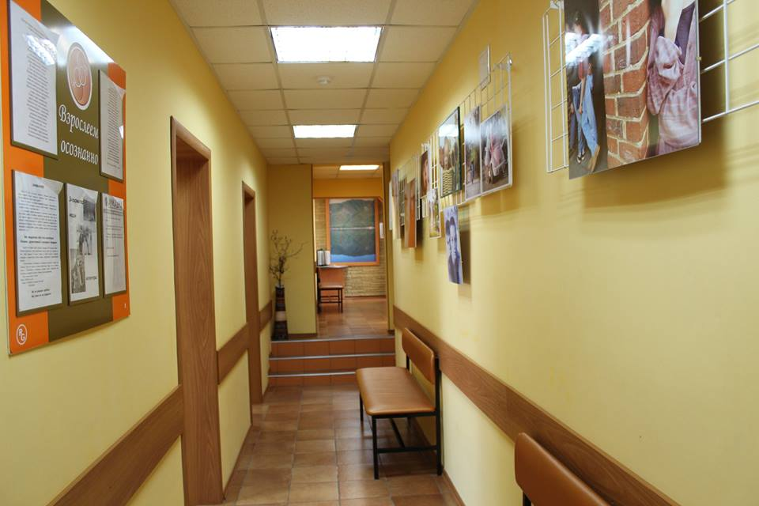
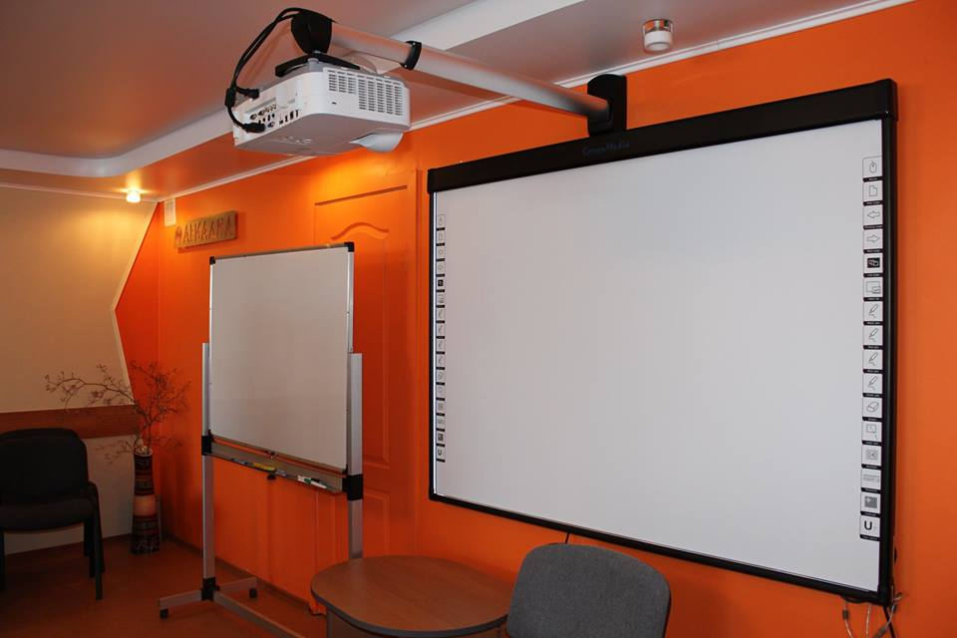
Количество детей и подростков,
проживающих в городе Братске и в Центральном районе
В анализируемом трехлетнем периоде количество детского населения города и Центрального района остается относительно стабильным. Колебания числа детей и подростков находятся в пределах статистической погрешности.
Продолжается незначительное увеличение числа подростков города.
Процент подростков от числа всего населения города составляет в 2017 году – 2,9%, в 2019 году - 3,3 %, 2020 г – 3,4%.

Slide 8
Лечебно – диагностическая работа
Показатели | Гинеколог |  |  | Уролог-андролог
 | 2018 | 2019 | 2020 | 2018 | 2019 | 2020
План посещений | 8274 | 6547 | 6352 | 5041 | 4675 | 7321
Факт посещений | 7406 | 6745 | 3548 | 6598 | 5789 | 3417
По заболеваниям | 1911 | 1445 | 1604 | 1245 | 1846 | 1311
Профилактические | 5495 | 4257 | 1944 | 5353 | 3943 | 2106
Занято должностей | 1,5 | 1,5 | 1,5 | 1,0 | 1,0 | 1,0 - 0,5
Функция врачебной должности | 4937 | 4496 | 2365 | 6598 | 5789 | 3417
План.ф. вр. должн. | 5516 | 4365 | 4235 | 5041 | 4675 | 4881
Нагрузка на1 час факт | 3,5 | 3,8 | 2,0 | 4,9 | 5,0 | 3,7
Нагрузка на1 час план | 3,4 | 3,5 | 3,5 | 3,5 | 3,8 | 3,8

Slide 9
Профилактические осмотры подростков
Уролог - андролог
Гинеколог

Slide 10
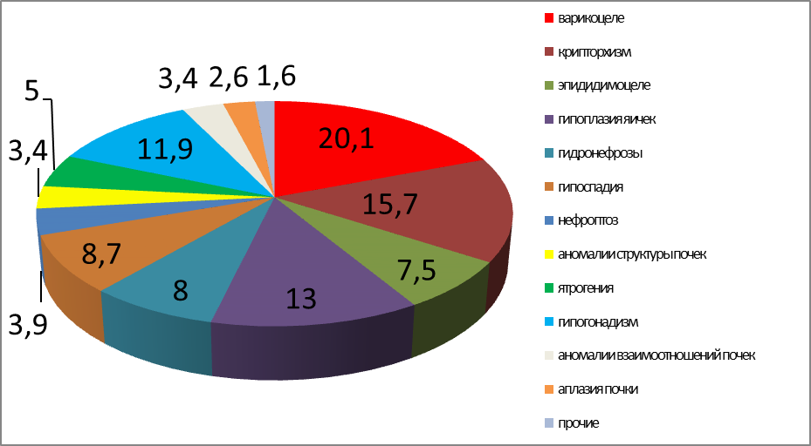
Диспансерное наблюдение 2020
Уролог - андролог
Гинеколог
На конец 2020г на Д - учете состоит 675 пациентов (13 нозологических единиц).
По отношению к 2019году — 91%.
В течение 2020г снято с Д - учета 163 пациента, в том числе с излечением - 45. За этот же период вновь взято на Д- учет 98 пациентов .
На конец 2020 года состоит 463 пациента (10 нозологических единиц)
В течение 2020 года снято 146 пациентов, с излечением - 29. Взято на Д – учёт 165.

Slide 11
Общее количество беременностей и их исход до 18 лет
Показатель частоты родов у девушек 15-18 лет (на 1000)
Показатель частоты абортов у девушек 15-18 лет (на 1000)

Slide 12
КДМ «Ариадна» проведен анализ причин наступления беременности у несовершеннолетних и их исходов за 2019 /2020 г.
1. Распределение беременных по возрасту:
2. Решения беременных девушек:
3. 2019 - из 8 абортов – 6 первичных, 2 повторных
2020 – из 3 абортов – 2 у повторно беременных (наличие ребёнка до 2х лет),
1 - первобеременная
Возраст | 13 лет | 14 лет | 15 лет | 16 лет | 17 лет
количество | 0 | 0 | 2 /1 | 10 /7 | 13 /16
 | 15 лет |  | 16 лет |  | 17 лет
 | аборт | На учёт в ЖК | аборт | На учёт в ЖК | аборт | На учёт в ЖК
количество | 0 | 2/1 | 5/0 | 5 /7 | 3/3 | 10/13
Если первая беременность - аборт, то высока вероятность, что при последующей беременности аборт повторится.

Slide 13
4. Мотивация к аборту:
№ | Причины | количество
1. | Мне еще рано иметь детей/нужно учиться | 6/0
2. | Уже есть ребёнок (накопленная физическая и эмоциональная усталость) | 1/2
3. | Конфликт с молодым человеком, с родителями | 1/1
5. Консультация психолога КДМ «Ариадна»:
Из 25/24 направленных на консультацию к психологу, только 19/17 беременных несовершеннолетних пришли на приём.
6 девушек отказались с мотивацией – «им это не нужно» (из них 4/5 встали на учёт, 2 сделали аборт/ 1 - произошел выкидыш)
После аборта на консультацию к психологу не пришла ни одна.

Slide 14
6. Причины наступления беременности
№ | Причина | Количество
1. | Так получилось. Предохранялись, но беременность наступила. | 4/5
2. | Не предохранялись. Вообще не думали, что беременность может наступить. | 11/10
3. | Использовали прерванный половой акт. | 1/0
4. | Планировали беременность. | 3/2 (все 17 лет)
Девушки знают о методах контрацепции, но не используют их, считая,
что их это не коснётся,
что им это не нужно,
что методы контрацепции не очень удобны для применения.

Slide 15
Основные показатели работы в РМИС
Показатель | 2018 | 2019 | 2020
Отправлено в ИЭМК (норма -80%) | 9228 - 81% | 11248 - 96% | 5921 - 95%
Отправлено в ФРЭМД (норма -65%) | - | - | 1268 -71%
Выписано направлений в лабораторию | 63 | 253 | 568
Выписано направлений на лучевую диагностику | 53 | 109 | 55

Slide 16
Информационно - образовательная работа:
Интерактивные занятия с подростками:
Количество участников занятий:
Возрастной состав участников(%):
Телефон доверия:

Slide 17
Распределение участников семинаров по классам
 | 2015 | 2018 | 2019 | 2020
5 класс | 0% | 1% | 0% | 0%
6 класс | 25% | 26% | 8% | 5%
7 класс | 9% | 12% | 23% | 48%
8 класс | 31% | 20% | 26% | 20%
9 класс | 23% | 5% | 6% | 0%
10 класс | 1% | 9% | 12% | 3%
11 класс | 1 % | 5% | 8% | 0%
Ср-проф. уч. зав. | 10% | 22% | 17% | 24%

Slide 18
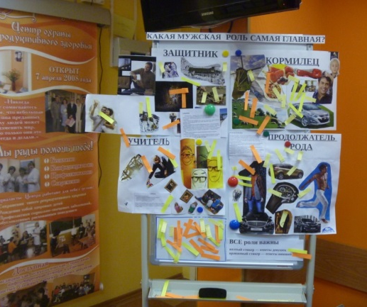
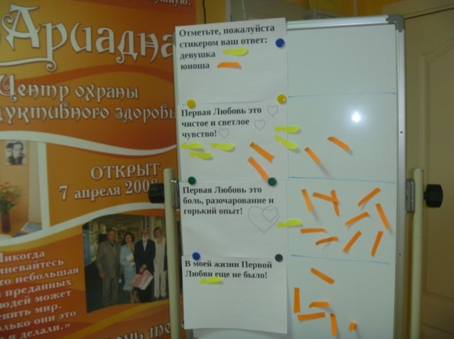
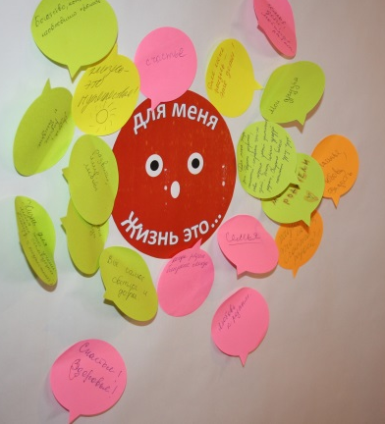
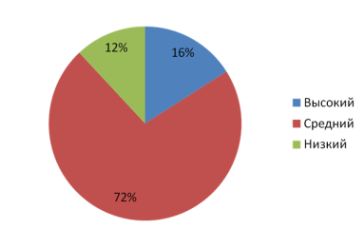
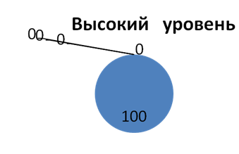
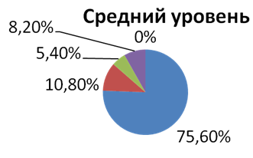
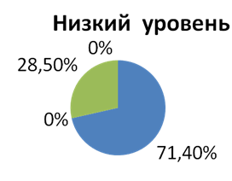
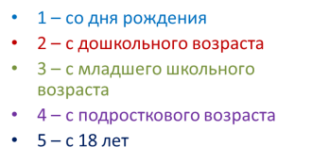
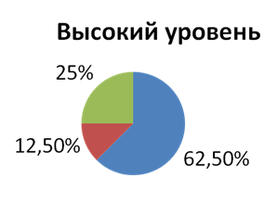
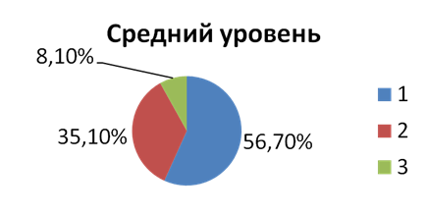
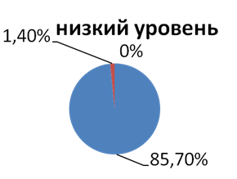
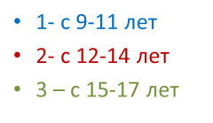
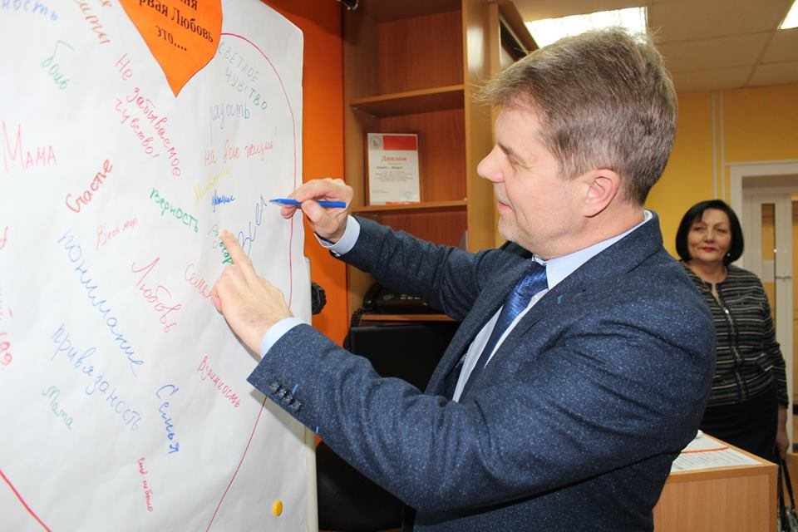
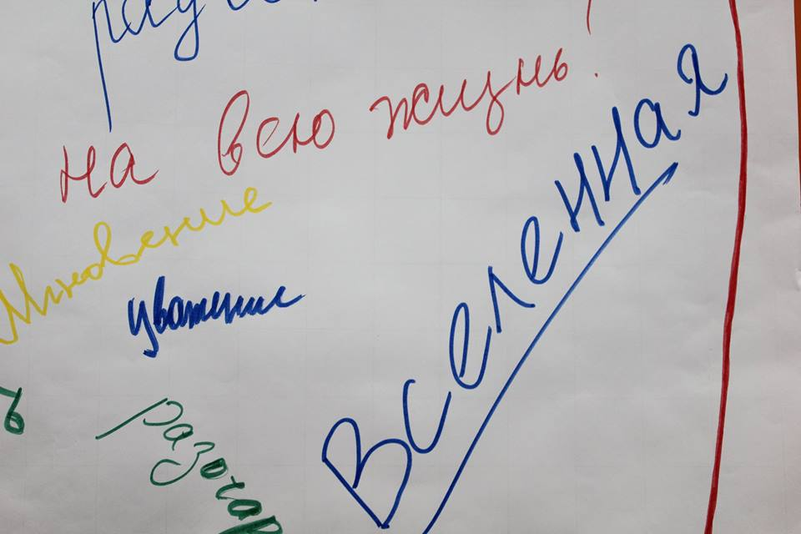
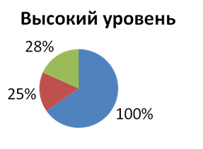
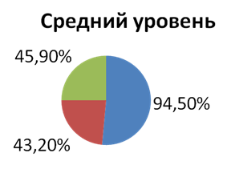
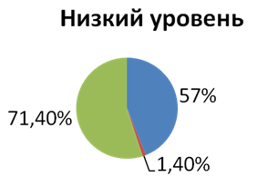
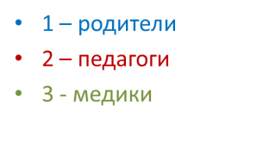
Социологические опросы 2019
Анкетирование родителей.
1.Как бы вы оценили уровень вашей компетентности в вопросах репродуктивного здоровья?
2. Как Вы считаете, с какого возраста необходимо заниматься репродуктивным здоровьем своего ребёнка?
Только за 2019 год проведено
5 социологических опросов.
Участники: 281, из них 237 подростка в возрасте 13-18 лет и старше 18 лет — 8 человек
Темы: «Для меня первая любовь это...»
«Образ современной девушки: какая Я или какой
меня видят молодые люди»
«Если хочешь быть здоров...»
Опрос, приуроченный ко Всемирному дню без табака
Ко всемирному дню контрацепции: «Будь готов! За репродуктивное здоровье молодежи!»
3. С какого возраста ребёнка вы готовы общаться с ним на темы,
связанные с половым развитием (гигиена, беременность, инфекции)?
4. Как вы считаете, кто должен просвещать вашего ребёнка
в вопросах взаимоотношения полов? (можно дать несколько ответов)
Министр о первой любви…

Slide 19
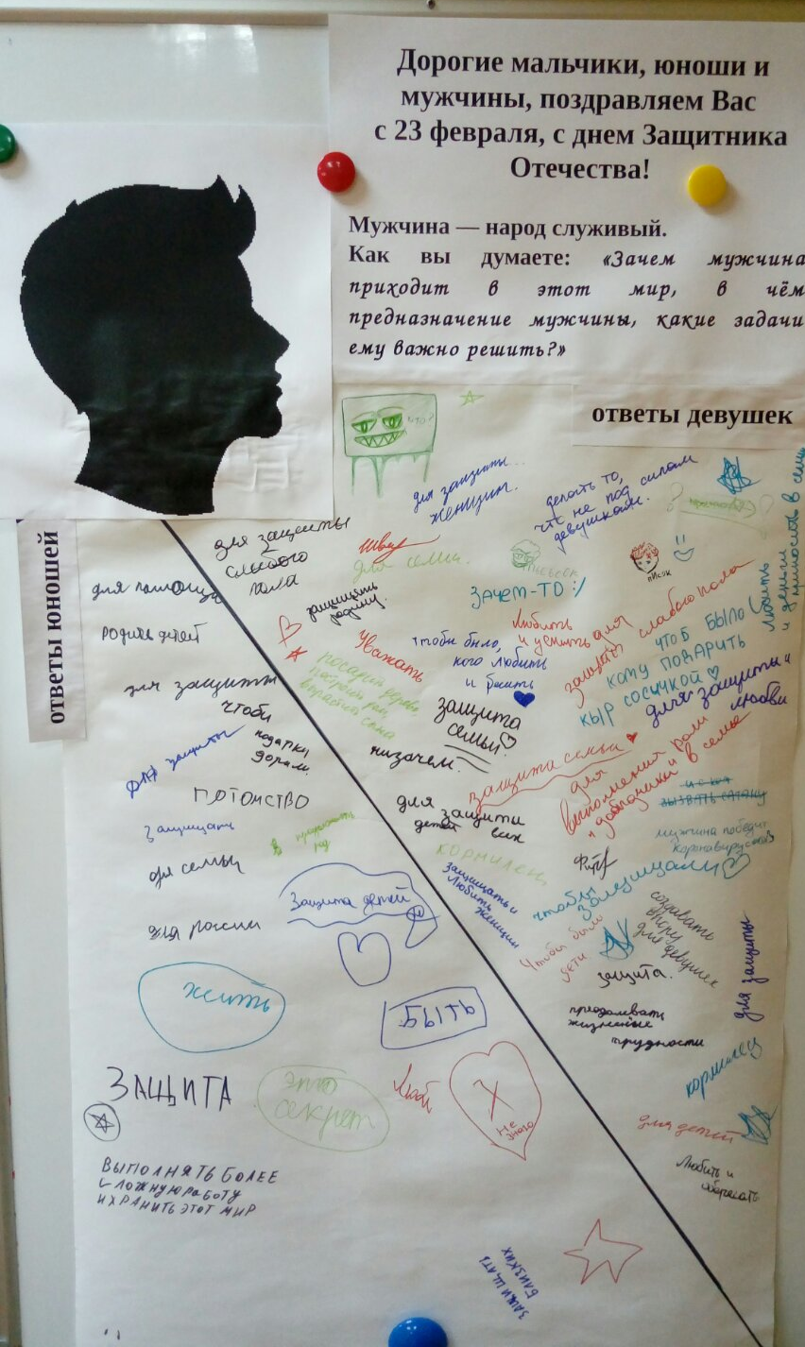
23.02.2020

Slide 20
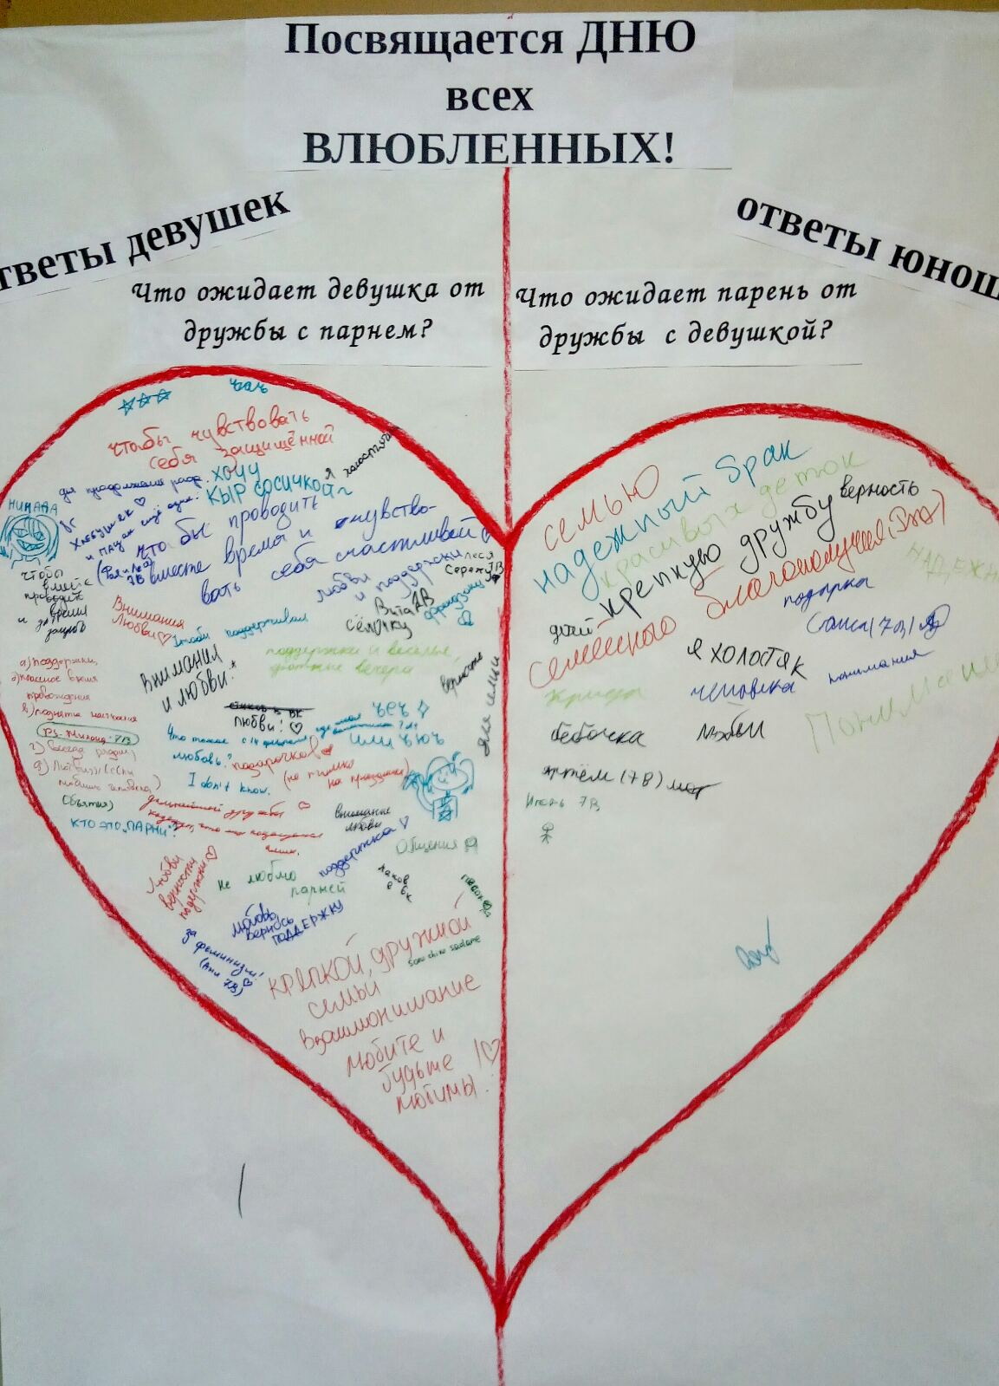
14.02.2020

Slide 21
Межведомственный проект «Приглашение в будущее»
Организаторы: КДМ «Ариадна» ОГБУЗ «Братская детская городская больница», МАУ ДПО «Центр развития образования», педагогическая лаборатория «Предметные результаты как одно из условий повышения качества обучения биологии».
Участники: ученики 8-11 классов школ г. Братска, руководители работ - преподаватели школ города, психологи, специалисты Клиники, дружественной к молодежи «Ариадна» ОГБУЗ «Братская детская городская больница», специалисты Школы современного педагога.

Slide 22
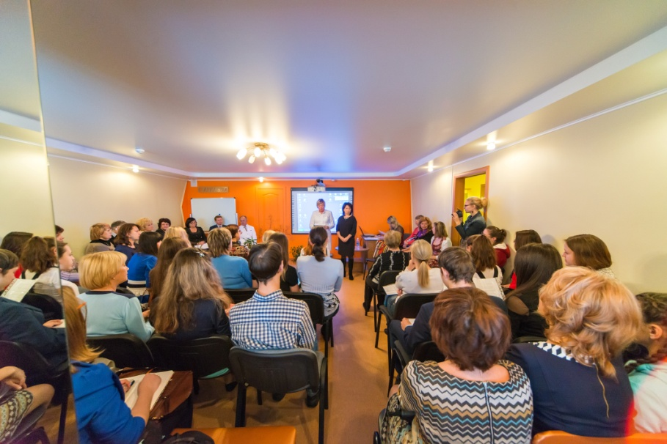
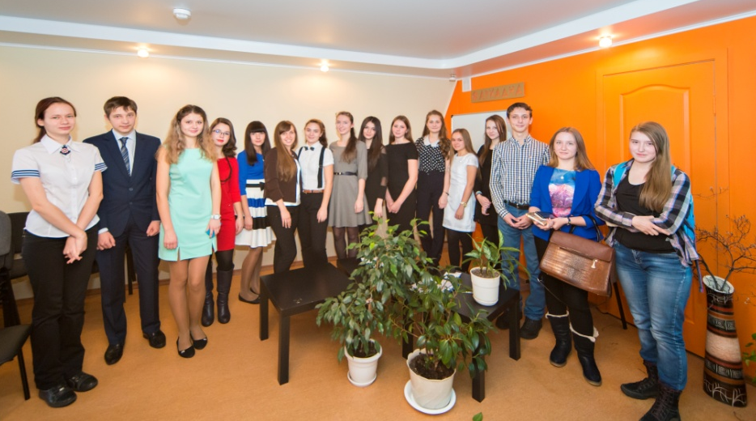
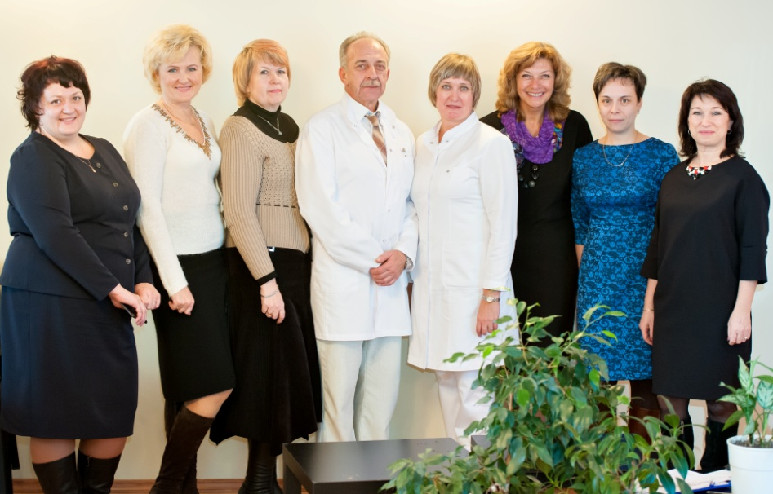
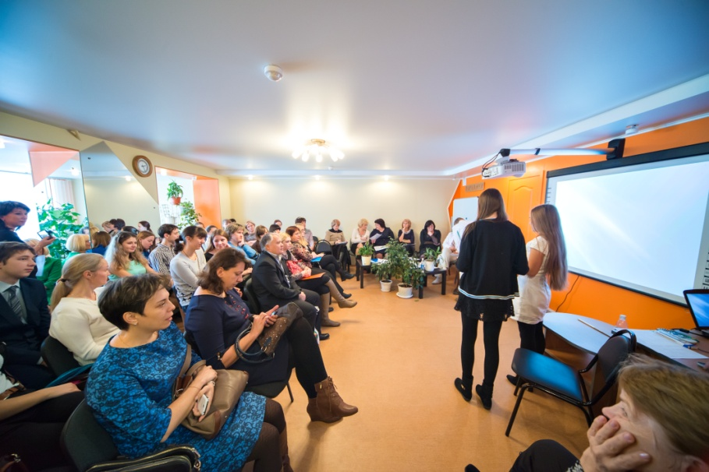
Городская научно – практическая конференция старшеклассников «Приглашение в будущее».
Участники конференции
Конференция в разгаре…
Жюри: КДМ «Ариадна», Департамент образования, педагоги

Slide 23

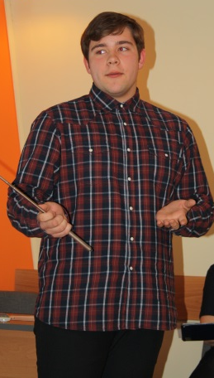
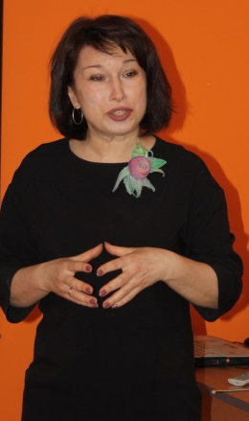
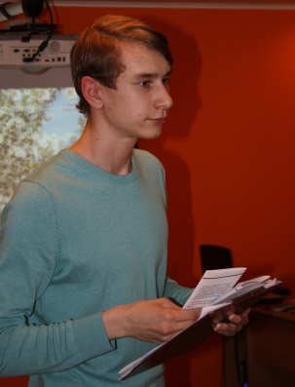
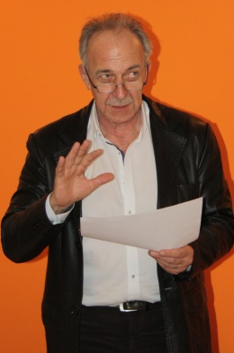
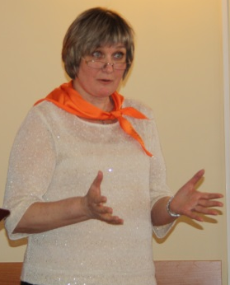

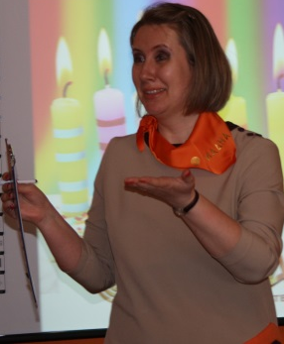
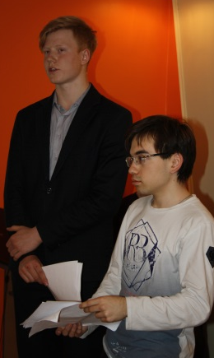
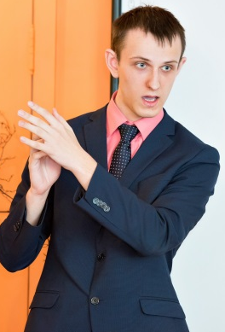
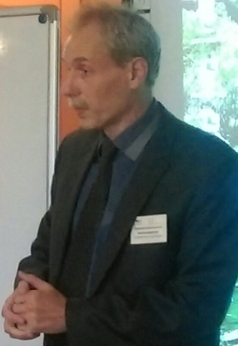
Реализация мероприятий проекта
«Приглашение в будущее» -
это БУДУЩЕЕ Здоровье, которое началось ещё ВЧЕРА, продолжается СЕГОДНЯ и будет определять ЗАВТРА.
это БУДУЩЕЕ Демографии города , региона, страны
это БУДУЩАЯ Профессия, связанная с медициной
это ВОЗМОЖНОСТЬ открыто заявить, что важно и ценно подросткам и подискутировать об этом со взрослыми в психологически комфортной обстановке
это ВОЗМОЖНОСТЬ посмотреть с разных точек зрения (взрослых и подростков, учителей и учеников, родителей и детей) на один и тот же вопрос, на одну и ту же проблему.
это ВОЗМОЖНОСТЬ практики публичных выступлений и отстаивания собственного мнения в дискуссии.
это ВОЗМОЖНОСТЬ пополнить своё портфолио.
это ВОЗМОЖНОСТЬ расширения границ информационного пространства в вопросах репродуктивного здоровья и здорового образа жизни.
это ВОЗМОЖНОСТЬ реализации волонтёрства.

Slide 24
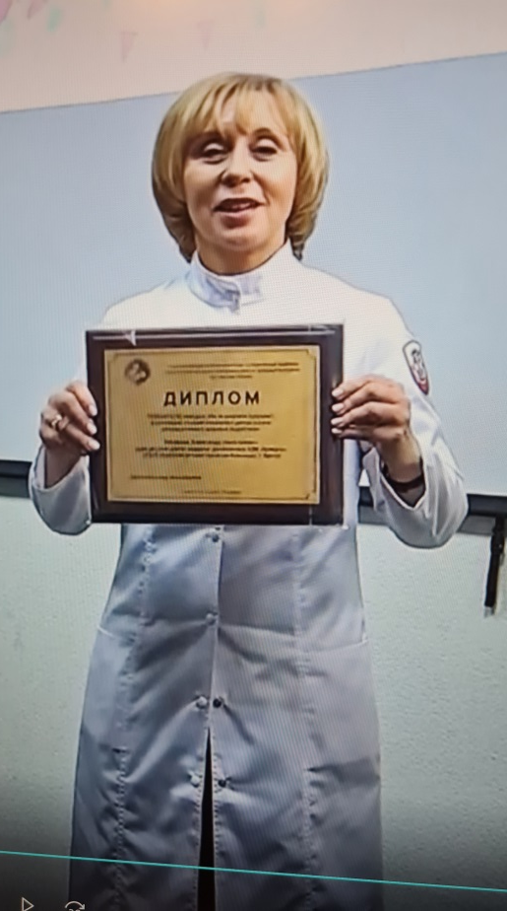
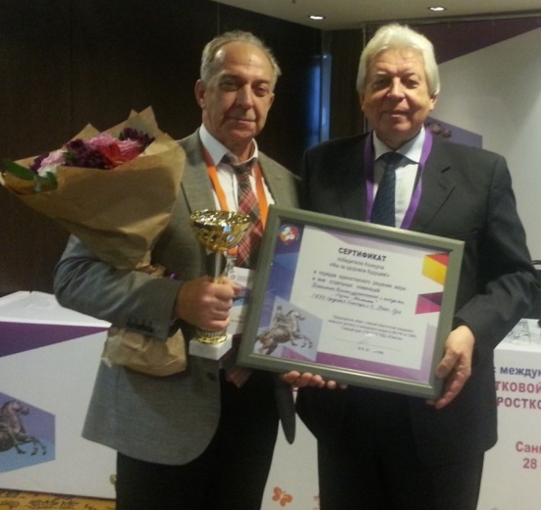
Всероссийский конкурс
«Мы за здоровое будущее!»
КДМ «Ариадна», ОГБУЗ «Братская детская городская больница»
2019 год
- первое место в номинации «За комплексное оказание медицинской помощи подросткам»
- первое место в номинации «Лучшее мероприятие по профилактике, направленное на укрепление репродуктивного здоровья подростков» за проект «Приглашение в будущее»
2020 год
- первое место в номинации «Лучший специалист структуры охраны репродуктивного здоровья подростков» за создание и реализацию единой системы оказания уроандрологической помощи подросткам.
- лауреат в номинации «Лучшее мероприятие по профилактике, направленное на укрепление репродуктивного здоровья подростков» за станционную игру «Время любить – время думать»

Slide 25
Данная работа организована.
Она нужна, необходима, уникальна…! НО…
Кадровый дефицит (подготовка кадров, способных работать с подростками)
Несовершенство нормативно-правовой базы (медицинские психологи – психологи; нет расчёта тарифов на оплату профилактической работы, в том числе на проведение углублённого профилактического консультирования; межрасчёты по прикреплённому населению)
Отсутствие времени у специалистов – уролога-андролога, гинеколога (выполняя план посещений, обеспечивая доступность медицинской помощи – фактически не остаётся времени на полноценную профилактическую работу)
Профилактическая работа КДМ «Ариадна» – это командная работа всего коллектива (от заведующего до младшего медицинского персонала)
Межведомственное взаимодействие . Необходимы областные, городские конференции и круглые столы.
В Государственной программе «Развитие здравоохранения» приоритетным заявлено направление на формирование здорового образа жизни, на активизацию работы по мотивированию населения к ведению ЗОЖ, а подростков это должно касаться в первую очередь. К сожалению, в данный момент для традиционной медицины на первом плане стоит выполнение показателей по объёму медицинской помощи.
Необходимо понимание роли профилактической работы, индивидуальный подход, поддержка созданной модели КДМ.

